Slide 1
מיקום חיישן ג'יירו
SESHAN BROTHERS
תורגם לעברית ע"י D-Bug #3316 מתיכון עירוני ד', תל-אביב

Slide 2
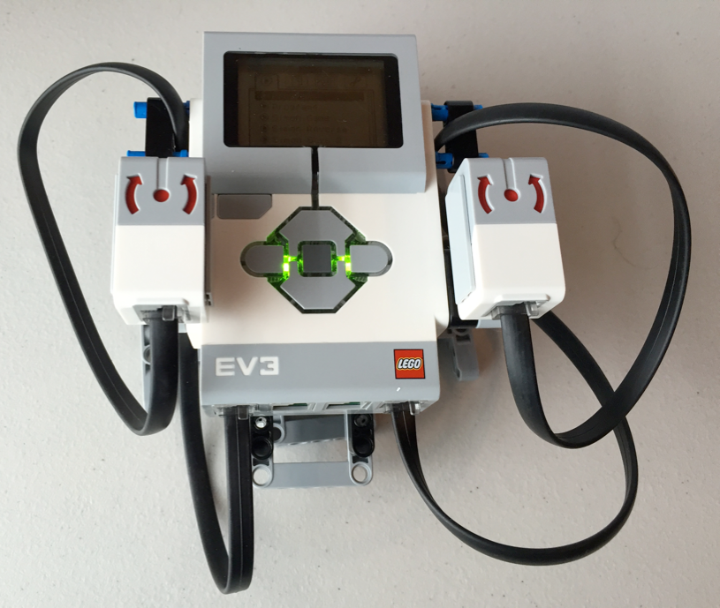
?כמה חיישני ג'ירו הרובוט שלכם צריך
זה תלוי בכמה צירים אתם רוצים למדוד
לדוגמה, אם אתם בונים ג'ויסטיק, אולי תצטרכו שני חיישנים
הערה: ערכנו ניסויים ובהם בדקנו האם שני חיישני ג'ירו עוזרים לבטל היסחפות ערכים
גילינו ששני חיישנים יכולים לעזור לכם להוריד את אחוז השגיאה, אבל לא לבטל או להקטין את היסחפות הערכים.
כדי ללמוד עוד על היסחפות ואיחור קריאת ערכים, קראו את שיעור תכנות חיישן ג'ירו ב EV3Lessons.com
תורגם לעברית ע"י D-BUG #3316

Slide 3
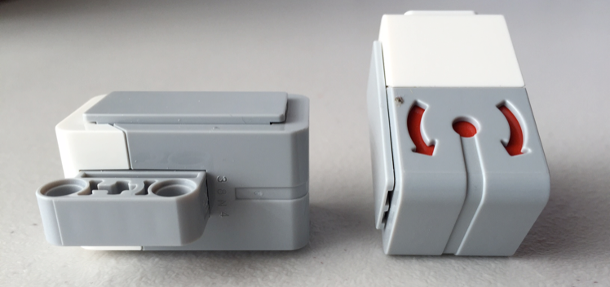
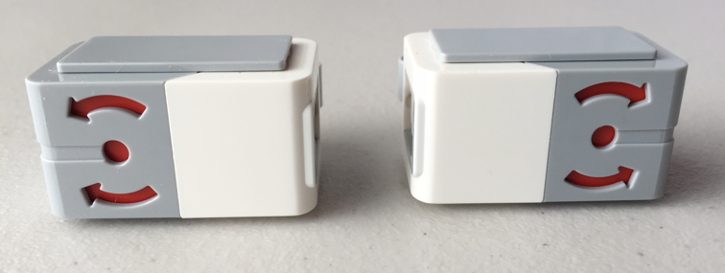
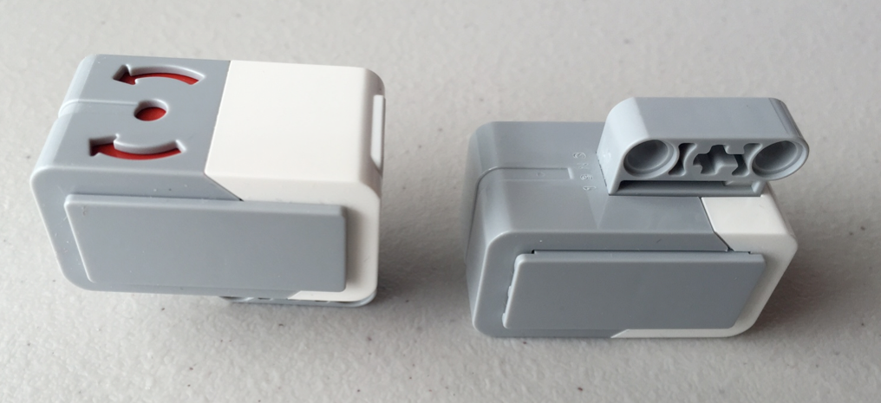
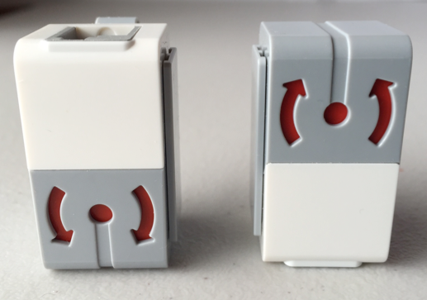
מיקום חיישן ג'יירו למדידת פניות
X
חיישן הג'יירו יכול להיות בכל מקום ברובוט
לעומת זאת, המיקום ה"נכון" תלוי במה שאתם בונים
אם אתם משתמשים חיישן ג'יירו כדי למדוד פנייות, מיקומים מסויימים לא יעבדו. (ראו את התמונות האלו)
X
✓
X
תורגם לעברית ע"י D-BUG #3316

Slide 4
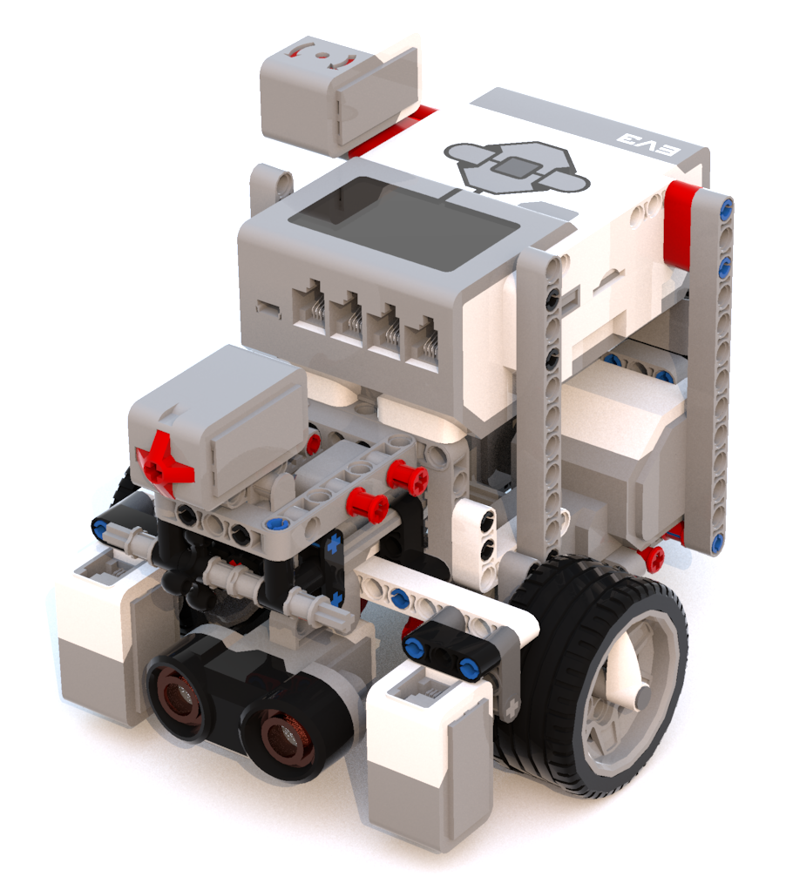
דוגמה לחיבור חיישן ג'יירו
ברובוט הזה, החיישן בולט לעין
הסימונים על החיישן מקבילים לקרקע
תורגם לעברית ע"י D-BUG #3316

Slide 5
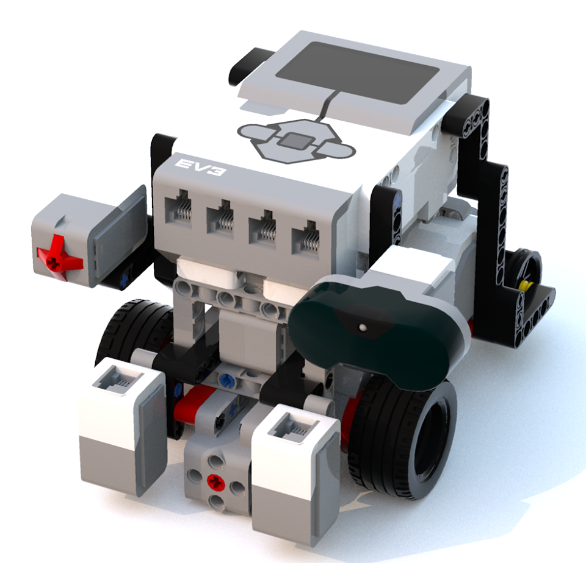
דוגמה לחיבור חיישן ג'יירו
ברובוט הזה, אי אפשר לראות את החיישן והוא נמצא מתחת לבקר
הסימונים על החיישן עדיין מקבילים לקרקע
טיפ: מקמו את החיישן במקום ריק ברובוט (גם מקום עם גישה מוגבלת יהיה בסדר בגלל שאתם לא צריכים גישה אליו אחרי שחיברתם אותו).
תורגם לעברית ע"י D-BUG #3316

Slide 6
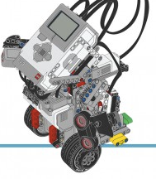
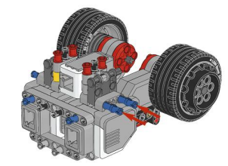
מיקום חיישן ג'יירו לרובוט מאזן
החיישן צריך להיות ממוקם בהתחשב במה שאתם מנסים לעשות
כדי לאזן רובוט על שני גלגלים, אתם צריכים שהחיישן יפנה כלפי מעלה או כלפי מטה
החיישן בדגם הזה נמצא בין שני המנועים
תורגם לעברית ע"י D-BUG #3316

Slide 7
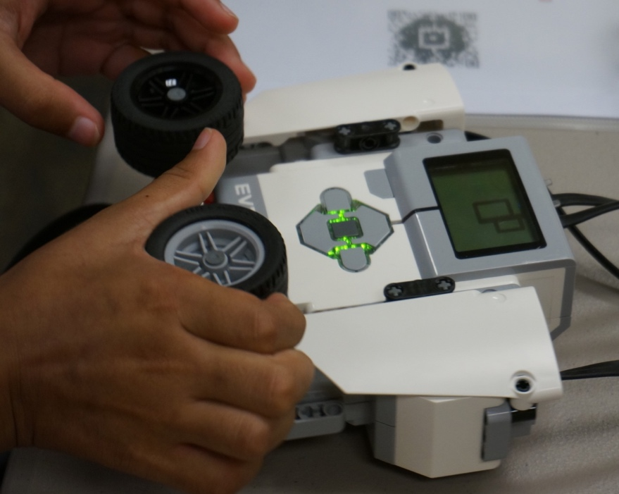
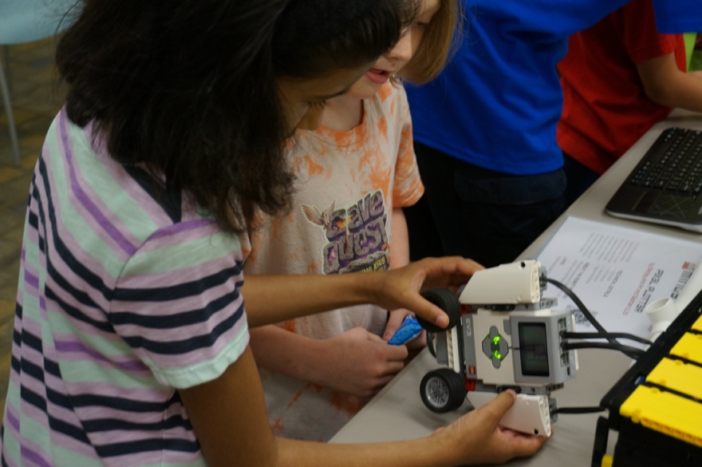
מיקום חיישן ג'יירו לרובוט נוטה
למשחקים כמו Etch-a-Sketch, שבהם צריך להטות את כל הרובוט כדי למחוק את המסך, אתם צריכים שחיישן הג'ירו יהיה ממוקם על צידו (כמו בתמונה)
החיישן ברובוט הזה לא מודד פניות. הוא ימדוד אם תהפכו את הרובוט
תורגם לעברית ע"י D-BUG #3316

Slide 8
תודות
המדריך נוצר ע"י Sanjay Seshan ו- Arvind Seshan
תורגם לעברית ע"י D-Bug #3316 מתיכון עירוני ד', תל-אביב
תוכלו למצוא עוד מדריכים ב:
www.ev3lessons.com
ו- www.flltutorials.com
This work is licensed under a Creative Commons Attribution-NonCommercial-ShareAlike 4.0 International License.

